Slide 1


Slide 2

ADMINISTRACIÓN AMBIENTAL Y DE LOS RECURSOS NATURALES
ANÁLISIS DEL COMPONENTE AMBIENTAL DE LAS ACTIVIDADES
DESARROLLADAS EN LA FUNDACIÓN FARO UBICADA EN ARMENIA QUINDÍO.
Juan Camilo Cardona Castaño
CAU Armenia- Quindío
Practica empresarial

Slide 3
Tabla de Contenido
1. Planteamiento del problema
2. Pregunta problema
3. Justificación
4. Objetivo general
4.1 Objetivo especifico
5. Marco de Referencia
6. Marco teórico
7. Marco conceptual
8. Metodología
9. Resultados
10. Conclusiones
11. Literatura Citada
12. Agradecimientos

Slide 4

PLANTEAMIENTO DEL PROBLEMA
Planteamiento del problema
No existe un análisis sobre la situación del problema de los componentes ambientales
Durante el 2019, presentó un incremento en la generación de residuos sólidos, con cifras de 996 kilogramos
Documentación parcial de la problemática ambiental
¿Cómo analizar los componentes ambientales frente a las actividades desarrolladas por la población vulnerable (niños, niñas y adolescentes) y colaboradores de la fundación Faro, ubicada en Armenia, Quindío?
SC4289-1

Slide 5
3. JUSTIFICACIÓN
El sistema de gestión de la fundación al final del 2019 detectará que hubo un incremento en el consumo del agua, aumento en la generación de residuos sólidos e incremento en el uso del recurso energético. En el cual, no se ha establecido estrategias para la prevención y minimización de los impactos generados.
SC4289-1

Slide 6
4. OBJETIVO GENERAL: Analizar los componentes Ambientales de las actividades desarrolladas en la Fundación Faro ubicado en Armenia Quindío.
Estudiar las características de la organización al nivel de los procesos que se llevan a cabo y su relación con los impactos ambientales por parte de funcionarios y población vulnerable.
Realizar la evaluación de los impactos ambientales por medio de la metodología Leopold y Conesa- Fernández, en la fundación Faro.
Establecer Programas ambientales de acuerdo a las actividades desarrolladas en la
fundación Faro, ubicada en Armenia, (Quindío).
SC4289-1

Slide 7
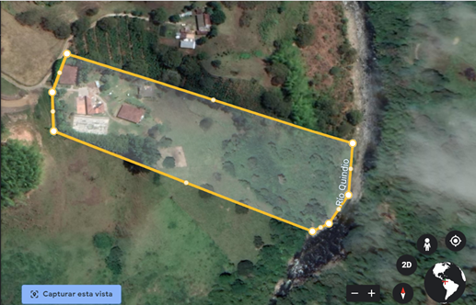
5. MARCO REFERENCIA
Figura 1. Ubicación del área de estudio, Tomada. https://earth.google.com/web/@4.55563402,- 75.64299979,1483.99401691a,488.98513781d,35y,0.89162769h,12.33595723t,-0r/data=MgYKBAoCCgA
SC4289-1

Slide 8
6. MARCO TEÓRICO
Desarrollo sostenible
El modelo de desarrollo sostenible viene apuntando a la optimización de los recursos naturales y la generación de nuevas estrategias que conduzcan a la prevención y la minimización de impactos ambientales. (Marí- Farinós. J. 2015).
Análisis de los componentes ambientales
Los componentes ambientales, ha sufrido de forma continua el agotamiento progresivo por eventos antrópicos provocados por las actividades económicas. (Ferrán, Balestri, 2017).
SC4289-1

Slide 9
8. METODOLOGÍA
Tipo de la investigación: Descriptiva de corte transversal
Recolección de la información: Reconocimiento de campo y observación directa.
Procesamiento de la información: Metodología diagramas Causa- efecto y Metodología de Matriz Leopold y Fernández- Conesa.
Análisis de la información: estadística descriptiva con el software Sigma Plot- V14
SC4289-1

Slide 10
8. METODOLOGÍA
Fase I: recopilación de la información
Elaborar un análisis de la información dada por la fundación, con relación a las cifras de generación de residuos y consumo de energía, mediante los cuales se evidencian las necesidades de analizar dicha información.
Revisar la lista de procesos, las acciones desarrolladas en pro de la mitigación de los impactos ambientales con mediciones a través de variables: Cumple, no Cumple y parcialmente cumple.
Realizar un reconocimiento de campo
Elaborar una diagramación de las actividades de causa efecto a las actividades encontradas.
SC4289-1

Slide 11
8. METODOLOGÍA
Fase II: Procesamiento de la Información
Se aplicó la metodología Leopold y Conesa- Fernández.
Se desarrollo la metodología de diagrama causa – efecto.
Se usó de matriz de requisitos legales ambientales, se hace a través de la revisión bibliográfica permitiendo saber que normas actuales y vigentes son aplicables al problema en cuestión.
SC4289-1

Slide 12
9. METODOLOGÍA
Fase III: Diseño de programas ambientales
Se adaptó un formato para diseño de programas ambientales con base en Amezquita, (2004).
Se Planteó indicadores de gestión al tema ambiental de acuerdo con los lineamientos de la norma técnica ISO 14001, (2015).
SC4289-1

Slide 13
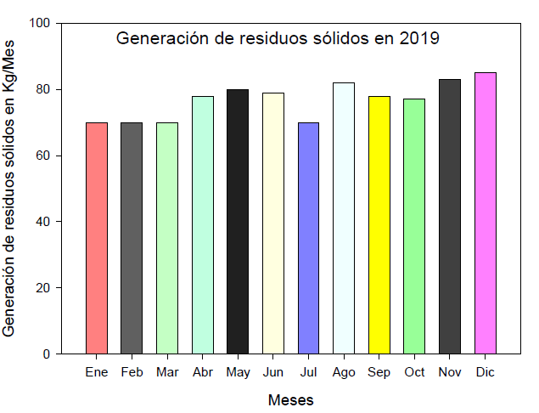
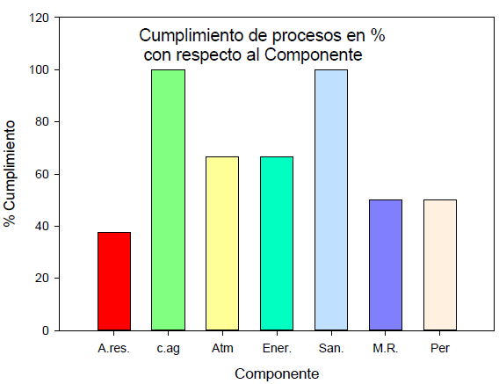
9. RESULTADOS
Fase I: recopilación de la información
Figura 4. Generación de residuos sólidos durante en 2019 Fuente de elaboración propia, con datos brindados por la fundación Faro.
Figura 5. Generación de residuos sólidos durante en 2019.
Fuente de elaboración propia, con datos obtenidos por la lista de chequeo.
SC4289-1

Slide 14
9. RESULTADOS
Fase I: recopilación de la información
Figura 6. Desarrollo de huertas caseras. De construcción propia con datos obtenidos de la lista de actividades.
SC4289-1

Slide 15
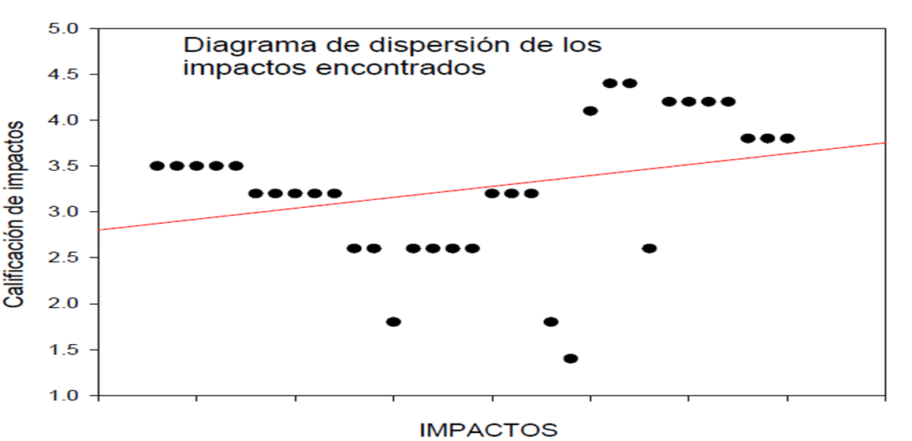
9. RESULTADOS
Fase II: Procesamiento de la información
Figura 7 Calificación de Impactos Ambientales Fuente: Construcción propia, con datos Matriz de Leopold y Conesa Fernández
SC4289-1

Slide 16
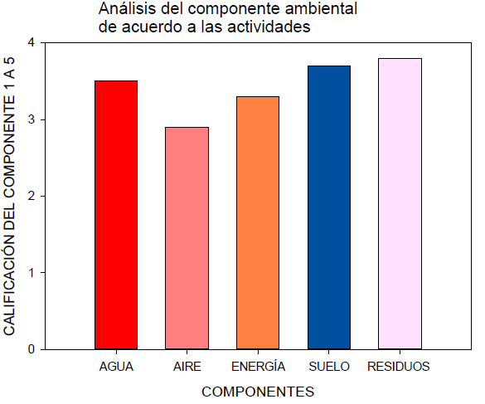
9. RESULTADOS
Fase II: Procesamiento de la información
Figura 8. Análisis del componente ambiental de acuerdo a las actividades De construcción propia con datos Matriz de Leopold y Conesa Fernández
SC4289-1

Slide 17
9. RESULTADOS
Fase II: Procesamiento de la información
Componentes Fauna: 25 aves observadas
Componente Flora: Mayormente cobertura de pastos
Componente Suelo: de tipo humifero con altos niveles de bioorgánica
Componente Geología: origen volcánica y basáltica; enfatizando que la zona donde se ubica, presenta fallas geológicas, de allí converge la falla de Romerales (Peláez, 2014).
SC4289-1

Slide 18
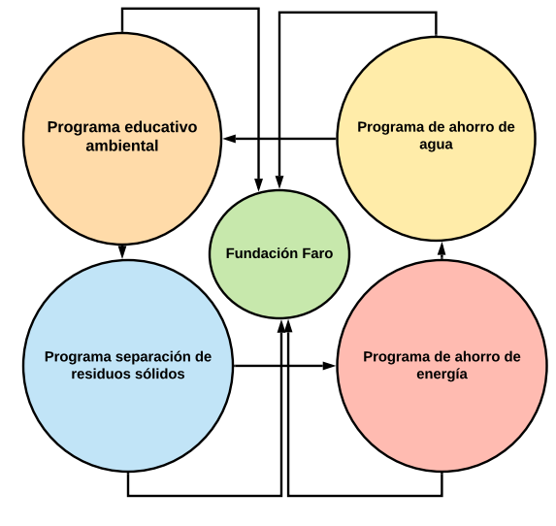
9. RESULTADOS
Fase III: Diseño de programas Ambientales
Figura 9. De construcción propia
SC4289-1

Slide 19
9. RESULTADOS
Fase III: Diseño de programas Ambientales
Fuente: Construcción propia con datos de Amézquita & Devia
SC4289-1

Slide 20
10. CONCLUSIONES
El estudio permitió construir una línea base para al sistema de gestión, a través del análisis de los componentes.
Los resultados de esta investigación, pueden ser adaptados a los programas ambientales como una solución de impactos al estudio realizado.
Se diseñaron los programas ambientales, como respuesta y estrategia a los hallazgos encontrados y los componentes alterados.
Se pudo evidenciar y contrastar que la información dada por la fundación Faro, fue veraz y oportuna para el manejo del consumo de agua, energía y la generación de residuos sólidos.
SC4289-1

Slide 21
10. Literatura citada
Amézquita, J. & Devia, C. Planeación del sistema de gestión ambiental para la empresa flores el rebaño s.a. en el municipio de sopó, con base en los requisitos de la ntc - iso 14001:2004
Cerón- Carvajal. (2019). Apoyo en el desarrollo del sistema de gestión ambiental de la empresa Meals de colombia s.a.s, Armenia, Quindío
Cortés, M., Peña, H. (2014). De la sostenibilidad a la sustentabilidad. Modelo de desarrollo sustentable para su implementación en políticas y proyectos. Esc.adm.neg. No. 78: 40- 55. Bogotá- Colombia
Ferrán, A. & Balestri. A. (2017). Evaluación económica de impactos ambientales: bases teóricas y técnicas de valoración más utilizadas. Ciencia Veterinaria, 3(1), 94-112. Retrieved from https://doaj.org/article/8df7e0696b674bc79666f676a17b755d
Hilty. L., Brown, L. (2017). Guía de las aves de Colombia, Ed. V, editorial Panamericana
SC4289-1

Slide 22
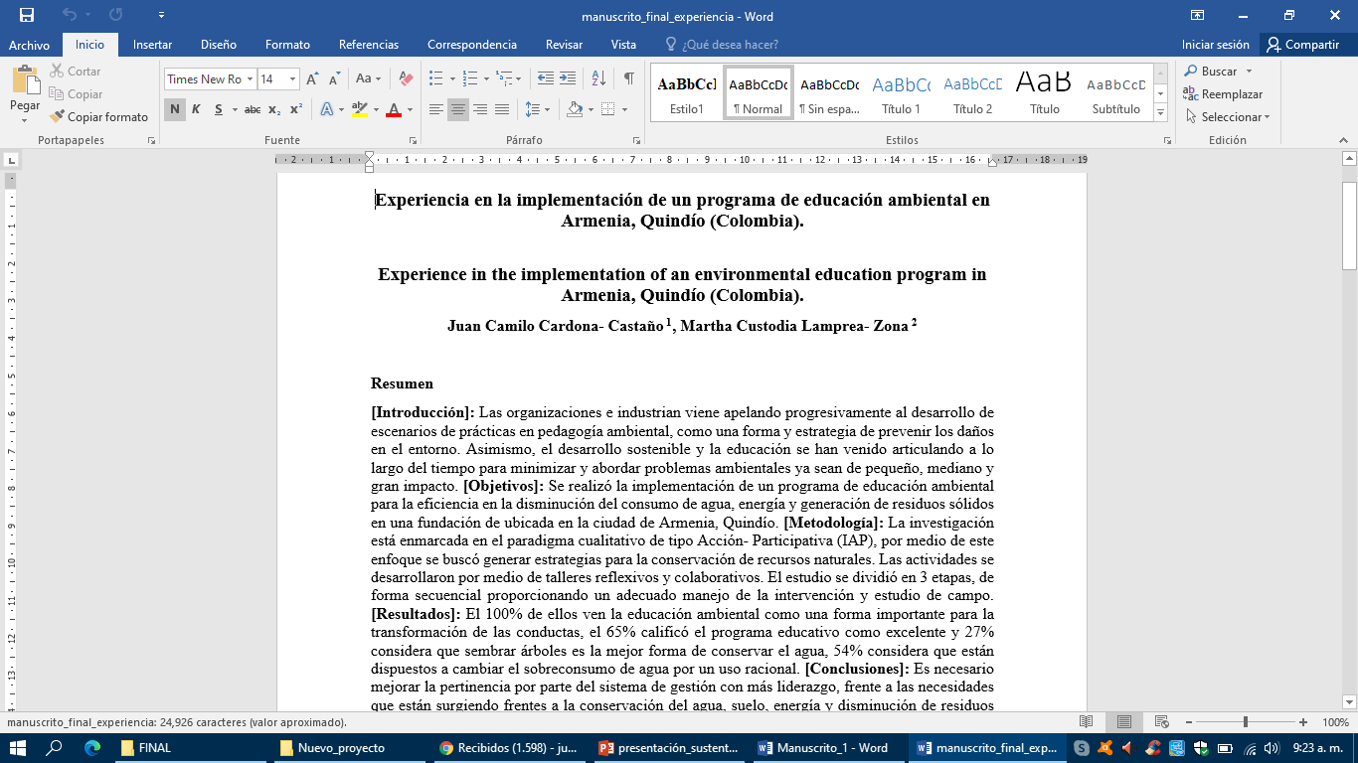
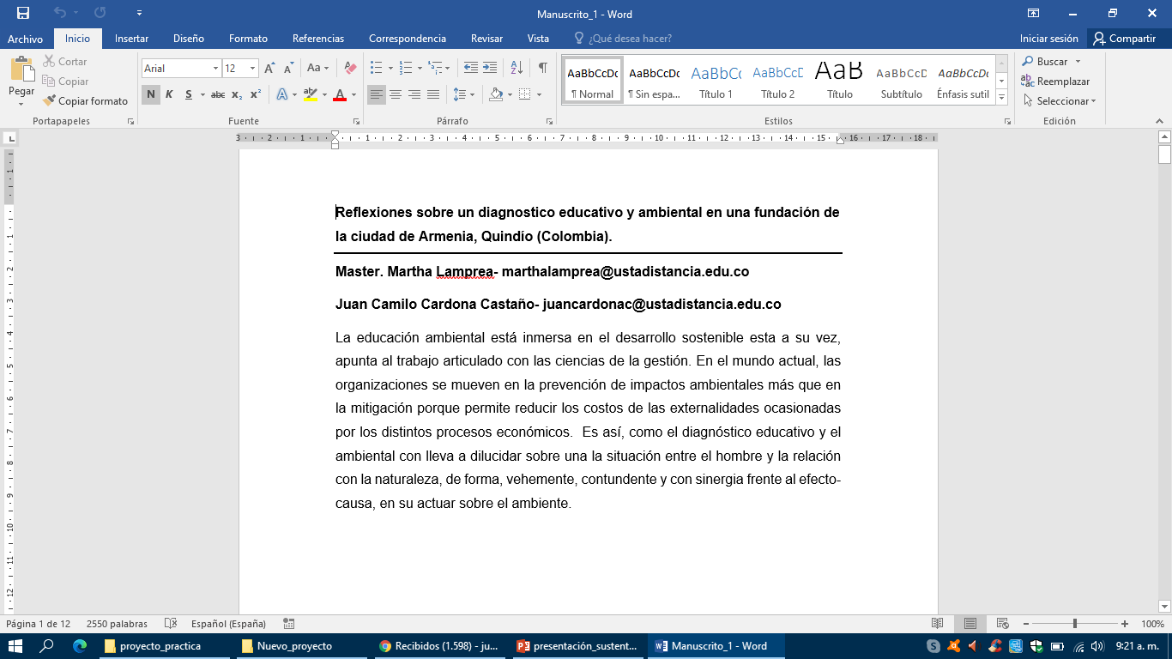
11. Agradecimientos
A mi familia, amigos la ingeniera Martha, Flor y a los jurados
SC4289-1

